Slide 1


LEADER
Stappenplan bij het indienen van een LEADER-aanvraag in het online portaal van RVO
Versie 11 november 2024
N.B. Dit betreft een handreiking die door LEADER-coördinatoren gebruikt kan worden om aanvragers te informeren. Verzoek aan de coördinatoren: check zelf of de vermelde informatie relevant/ van toepassing is voor jouw LEADER-gebied.
En voeg ook gerust zelf info toe (bijvoorbeeld printscreens van de invoervelden in de webportal die van toepassing zijn voor jouw gebied).

Slide 2
1. Wat te doen alvorens het indienen?
Is er een GO vanuit de LAG?
Dan kun je gaan indienen bij het portaal van RVO.
Ga via www.rvo.nl/subsidies-financiering/leader-uitvoering-projecten
naar de pagina voor jouw provincie. Daar kun je de provincie-specifieke
info vinden en ook de benodigde formats en andere documenten.
Wat heb je nodig?
Een volledig ingevuld format projectplan.
Een volledig ingevuld format begroting.
Eventueel andere (verplichte) bijlagen. Achterin het format projectplan staat beschreven welke documenten dat zijn.
E-herkenning 2+ (als de aanvrager een onderneming, stichting, vereniging of gemeente is). Lees hier meer over E-herkenning.
N.B. Inloggen met DigiD kan alleen als de aanvrager een natuurlijk persoon mag zijn*.
* Controleer in de Openstelling of een aanvraag door een natuurlijk persoon mogelijk is.

Slide 3
1. Wat te doen alvorens het indienen?
Wil je een tussenpersoon machtigen?
Zoals een adviesbureau? Dan heeft het adviesbureau ook een relatienummer nodig van RVO. Die krijgt hij/zij automatisch als er voor de eerste keer wordt ingelogd met eHerkenning 2+.
De machtiging regel je vooraf via https://mijn.rvo.nl/machtigingen
Klik vervolgens op ‘’Intermediair subsidies’’ en dan ‘’Machtigen’’. Doorloop het online formulier, de machtiging is binnen 1 werkdag actief.

Slide 4
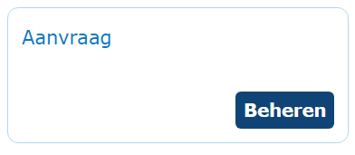
2. Beginnen met de aanvraag
Ga naar LEADER uitvoering projecten - Klantportaal-Site | Mijn RVO
Kies het juiste LEADER-gebied waar je de aanvraag wilt indienen.
Let op: al eerder met een aanvraag begonnen? Klik dan
op ‘’Aanvraag beheren’’ zodat je verder kan waar je
gebleven was met de aanvraag.
3. Log vervolgens in met eHerkenning (minstens 2+) of DigiD (alleen wanneer de openstelling dit toestaat). Is de aanvrager een onderneming, stichting, vereniging of gemeente?
Log dan altijd in met de eHerkenning daarvan, en niet met je eigen DigiD.
4. Nu verschijnt het digitale aanvraagformulier.
Belangrijk: Vergeet niet tussendoor regelmatig (na invullen van iedere pagina) op ‘’opslaan’’ te klikken!
5. Op de volgende dia’s zie je tips en tricks voor elk van de pagina’s van de aanvraag.

Slide 5
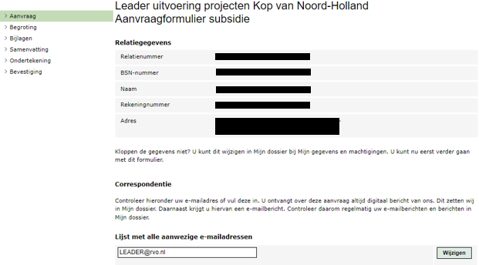
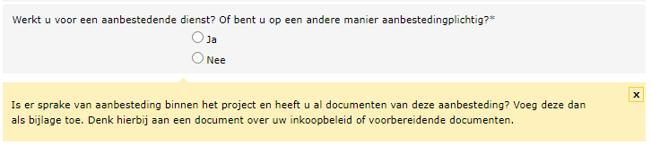
Aanvraagformulier subsidie
Op de eerste pagina staan als eerst de relatiegegevens en wordt er info uitgevraagd over de aanvrager. Het relatie-
nummer krijg je automatisch als je een aanvraag start.
Tip 1: Staat er achter rekeningnummer ‘’onbekend’’? Dan is het handig om je rekeningnummer op te geven, waarop de eventuele subsidie uitbetaald mag worden. Dit kan via mijn.rvo.nl > inloggen > ‘’mijn gegevens’’ > ‘’gegevens wijzigen’’
Tip 2: Er wordt gevraagd naar een aanbestedingsplicht. Dit geldt vaak voor overheidsinstanties zoals gemeentes die aanvrager zijn. Geen idee wat aanbestedingsplicht inhoudt? Dan ben je dat ook hoogstwaarschijnlijk niet (als onderneming, maatschappelijke organisatie of particulier).

Slide 6
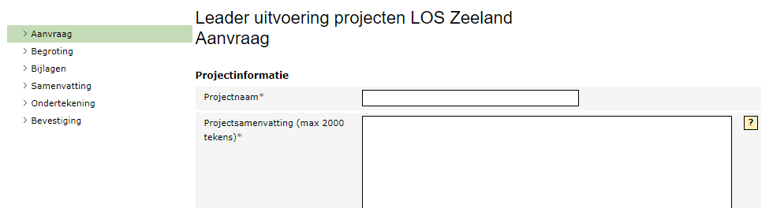
Aanvraagformulier projectinformatie
Op de tweede pagina wordt er informatie uitgevraagd over het project
en de projectdoelen. Veel van deze informatie kun je kopiëren uit het format projectplan.
Tip 1: De projectsamenvatting kan je overnemen vanuit het projectplan (2.B).
Deze wordt gebruikt voor communicatiedoeleinden.
Tip 2: De startdatum van het project is de datum vanaf wanneer je project-uitvoeringskosten
voor LEADER maakt óf opdracht geeft om uitvoeringskosten te maken. Kies altijd de meest vroege datum! N.B. De startdatum moet altijd na de datum liggen waarop je de subsidieaanvraag indient. Voorbereidingskosten tbv opstellen van het plan kunnen wel vóór de startdatum gemaakt zijn (maximaal 1 jaar).
Tip: 3: Vul bij projectlocatie indien mogelijk het adres in. Als dit niet het exacte adres is of als er sprake is van een regionaal project, geef dit dan aan bij de toelichting. Of stuur een plattegrondje of situatietekening mee.
Tip 4: Er wordt ook gevraagd naar het resultaat van het project. Hiermee wordt het concrete eindresultaat van het project bedoeld. Neem dit over uit het projectplan.

Slide 7
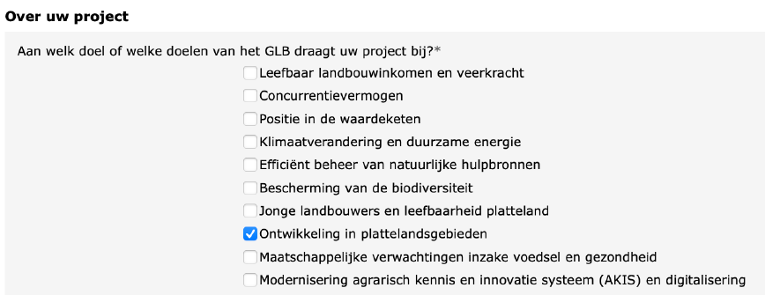
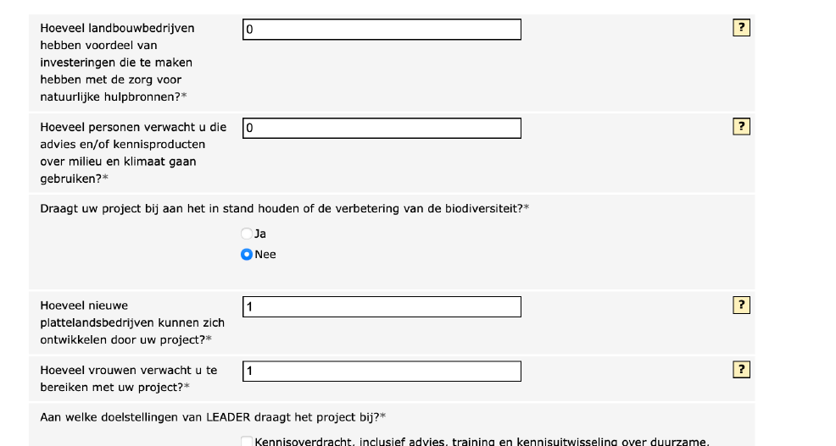
Aanvraagformulier projectinformatie
Tip 5: Geef bij de vraag over vergunningen aan (indien er sprake is van vergunningplicht) wat de status van de vergunningaanvraag is.
Tip 6: Er worden verschillende vragen gesteld omtrent de doelstelling van het project, o.a. over de bijdrage aan de GLB-doelen en het bereik van het project. Overleg met de LEADER-coördinator aan welke doelen je eventueel denkt bij te dragen. N.B. het is niet verplicht om aan deze doelen bij te dragen, dus je kunt ook ‘nul’ of ‘geen’ invullen. Dit heeft geen invloed op de toekenning van de subsidie.
Tip 7: De laatste vraag op de pagina gaat over of je aanvraagt namens een samenwerkingsverband. Is dit het geval? Dan heeft elke samenwerkingspartner een relatienummer nodig (1x inloggen bij mijn.rvo.nl en dan naar ‘’mijn gegevens’’, daar is het relatienummer te vinden). Én vergeet niet het format samenwerkingsovereenkomst in te vullen en door alle partijen te laten ondertekenen.
Een samenwerkingsverband is een samenwerking van partijen om gezamenlijk de projectactiviteiten uit te voeren. Het inhuren van een partij of het uitbesteden van werk aan een derde (aannemers bijvoorbeeld) geldt niet als samenwerkingsverband.

Slide 8
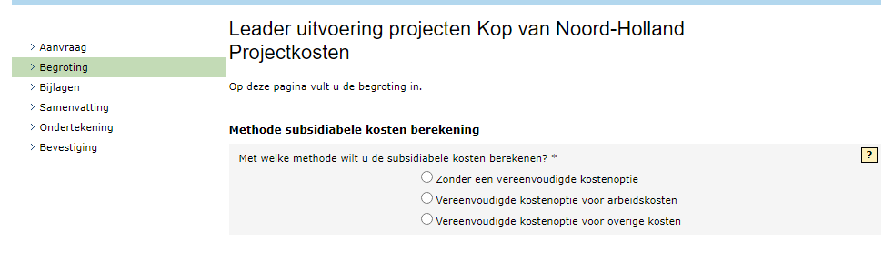
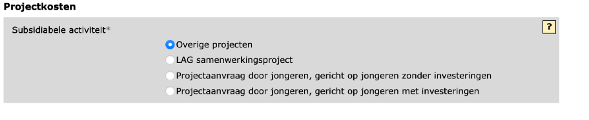
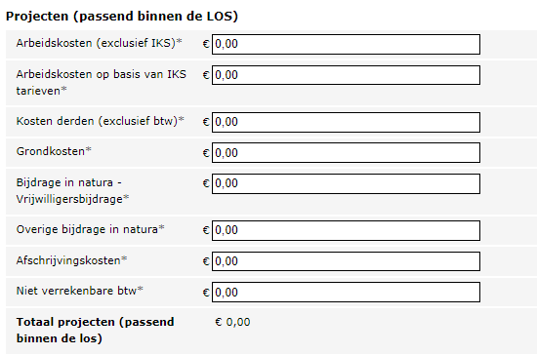
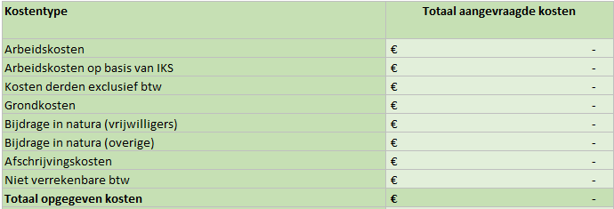
Aanvraagformulier
Projectkosten
In dit scherm worden de projectkosten uitgevraagd.
Tip 1: De methode voor het berekenen van de subsidiabele kosten kan overgenomen worden uit het ingevulde format begroting. Nog niet kunnen kiezen? Raadpleeg dan de LEADER-coördinator
Tip 2: Na het kiezen van de methode, kan je niet meer terug klikken naar vorige pagina’s in het aanvraagformulier. Let hier op!
Tip 3: Kies bij subsidiabele activiteit het juiste soort project, vaak is dit ‘overige projecten’ (‘LAG samenwerkingsproject’ is in ieder geval niet aan de orde).
Tip 4: Vervolgens moeten de projectkosten worden ingevuld. Deze zijn 1 op 1 over te nemen uit het ingevulde format begroting (tabblad 6).

Slide 9
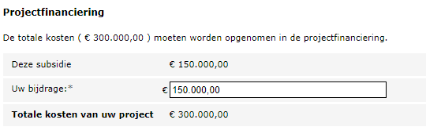
Aanvraagformulier
Begroting
Vervolgens worden de totale projectkosten benoemd tezamen met het totale subsidiebedrag in het scherm ‘’Begroting’’.
Tip 1: Wil je een lager subsidiebedrag aanvragen dan benoemd staat onder ‘’projectfinanciering’’? Verhoog dan het bedrag onder ‘’Uw bijdrage’’ (zie plaatje rechts).
Tip 2: Er wordt ook gevraagd naar andere subsidies. Hiermee worden enkel overheidssubsidies bedoeld!
Tip 3: Als laatst worden deelprestaties opgevraagd. Deze zijn over te nemen uit het format begroting (tabblad 3). Noem bij een deelprestaties altijd de subsidie (kolom F of G tabblad 3) die eraan gekoppeld is, niét de kosten!

Slide 10
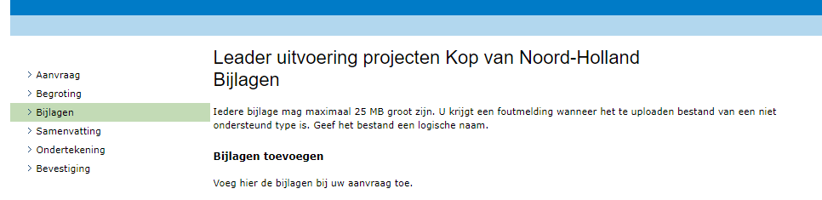
Aanvraagformulier
Bijlagen
Bijna klaar! Upload de bijlagen onder de juiste kopjes.
Tip 1: Gebruik geen rare tekens in de bestandsnaam (%$&_ etc.) en houd het korter dan 50 tekens. Dit voorkomt foutmeldingen.
Tip 2: Klik eerst op ‘’Toevoegen’’ > ‘’Bestand kiezen’’ > Kies het bestand dat je wilt uploaden en kies dan ‘’Upload’’.
Tip 3: Heb je een vergunningsaanvraag gedaan, maar heb je de beslissing nog niet? Voeg dan de bevestiging van de aanvraag toe.
Tip 4: Ben je als aanvrager een natuurlijk persoon of een MKB-onderneming? Dan hoef je in beginsel geen de-minimisverklaring mee te sturen. Stuur wel altijd een MKB-verklaring mee volgens het format van RVO als de aanvrager een onderneming is!

Slide 11
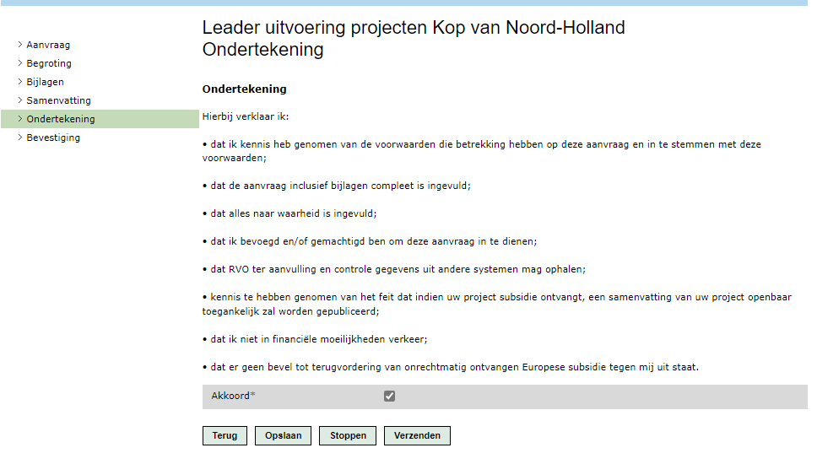

Aanvraagformulier
Samenvatting, ondertekening & afronden!
In het scherm na de bijlagen zie je de samenvatting van je projectaanvraag. Klopt alles? Ga dan door naar de ondertekening.
Tip 1: Akkoord met de ondertekening? Dan kun je dat aanvinken en ‘’Verzenden’’ klikken. Daarmee is je aanvraag ingediend!
Tip 2: Na het verzenden krijg je een ontvangstbevestiging binnen, en zie je op het scherm een ‘’zaaknummer’’. Noteer dit zaaknummer! Deze heb je nodig als je contact opneemt met RVO.

Slide 12
Aanvraagformulier
Einde
De aanvraag binnen het portaal van RVO is nu rond!
RVO gaat jouw aanvraag nu beoordelen, met als doel dat jouw aanvraag in de eerstvolgende LAG-vergadering kan worden beoordeeld door de lokale actiegroep.
Verdere vragen? Contacteer dan de LEADER-coördinator van het gebied waarin jij aanvraagt.

